Slide 1

令和６年度
台東区 住宅宿泊事業者講習会
台東区台東保健所生活衛生課
住宅宿泊事業担当
Notes:
台東保健所の髙橋と申します。よろしくお願いします。

Slide 2
変更届、廃業届について
標識の掲示について
苦情及び問い合わせへの対応等について
保健所に寄せられる苦情について
宿泊者に対する重要事項（ハウスルール）の掲示について
本人確認と宿泊者名簿について
宿泊者の衛生の確保について
定期報告について
Notes:
保健所からは、こちらの８点についてお話させていただきます。

Slide 3
１ 変更届、廃業届について
事前の変更届
住宅宿泊管理業務の委託について変更される場合等、変更しようとする日の
１５日前までに、周辺地域の住民等に対して書面による周知が必要。
事後の変更届
その他の届出事項（事業者の所在地等）に変更があった場合は、その日から
３０日以内に届出してください。
変更内容（緊急連絡先等）によっては、変更しようとする日の１５日前までに、
周辺地域の住民等に対して書面による周知が必要。
変更の届出をしない者又は虚偽の変更の届出をした者は、３０万円以下の罰金
Notes:
まず「変更届・廃業届」についてです。
届出事項に変更が生じたら、変更後３０日以内に変更届をご提出ください。ただし、住宅宿泊管理業務の委託等を変更する際には、変更の１５日前までにご提出が必要となります。
変更している箇所があるにも関わらず、変更をしていないと罰則の対象となります。変更が生じる際やご不明点等ありましたら、気軽に保健所にご相談ください。

Slide 4
１ 変更届、廃業届について
住宅宿泊管理業者の更新手続き及び標識交換について
住宅宿泊管理業者に関しては、５年ごとに更新手続きが必要です。更新手続きを行わない場合には、管理業者としての登録が抹消され、住宅宿泊管理業者の業務を行う資格がなくなります。ご注意ください。
▷手続き方法については、『国土交通省 関東地方整備局』にお問い合わせください。
※住宅宿泊管理業者の更新に伴い、登録番号が変更されます。台東区では登録番号の変更に伴い、新たに標識を発行します。該当の届出住宅には保健所からご連絡いたします。
・
・
・
・
・
・
※事業者及び管理業者の皆さまには窓口にて標識の受取りをお願いしております。標識は
捨てずにご返却下さい。
登録をせずに住宅宿泊管理業を営んだ者は、１年以下の懲役
若しくは１００万円以下の罰金、又はこれの併科
Notes:
今年度から住宅宿泊管理業者の更新手続きが開始され、手続きをされた方もいらっしゃるかと思います。
管理業者

Slide 5
１ 変更届、廃業届について
廃業届
事業を廃止した場合は、その日から３０日以内に届出が必要。
※廃業届を提出する際は、国の標識及び区の標識シールを回収するため、破棄して
しまわないようご注意ください。
※廃業等届出書の提出方法については、台東区のＨＰからご確認ください。
https://www.city.taito.lg.jp/kenchiku/jutaku/eisei/jutakulaw/haishi.html
事業廃止の届出をしていない者又は虚偽の事業廃止の届出をした者は、３０万円以下の罰金

Slide 6
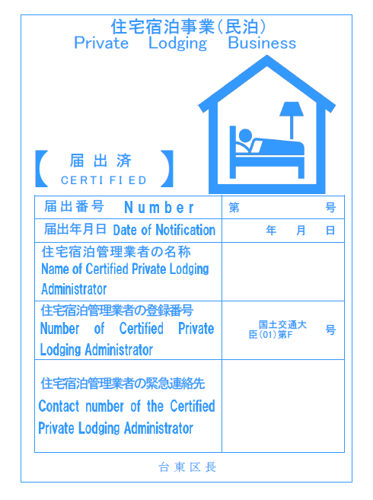

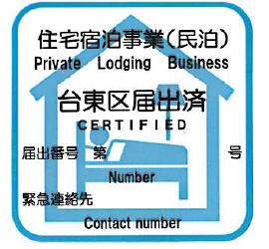
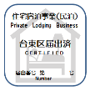
２ 標識の掲示について
➀法律で規定されている標識
標識は届出住宅の門扉、玄関等の概ね
地上１.２ｍ以上１.８ｍ以下で、公衆が
認識しやすい位置に掲示すること。
1.2ｍ
1.8ｍ
から
②区が交付する標識
共用エントランス、集合ポストその他
の公衆が認識しやすい箇所に掲示すること。
※届出番号や緊急連絡先は必ず記入したうえで、掲示すること。

Slide 7
２ 標識の掲示について
・休業している場合や賃貸物件で入居者がいる場合でも、事業の廃止を行わない限りは、届出住宅の標識の掲示が必要。
・標識の記載内容が経年劣化等で読みにくくなっていないか、適宜確認。
・標識を紛失、汚損、破損等した場合、保健所の窓口で再発行が可能。
（窓口に来所する前にご連絡ください。）
標識の掲示義務に違反した者、３０万円以下の罰金

Slide 8
３ 苦情及び問い合わせへの対応等について
・届出住宅の周辺地域の住民等から苦情及び問合せに迅速に対応するため、苦情及び問合せを受けてから３０分以内に、現地に赴くことができる体制を取ること。
・苦情及び問合せの内容等を記録し、３年間保存すること。
管理者が常駐しない届出住宅については、月曜日の正午から土曜日の正午までの期間（祝日、年末年始除く）は住宅宿泊事業を実施できません。
※管理者が常駐している届出住宅とは、宿泊者が滞在している間、下記のいずれかの場所に管理者を常駐させているものをいう。
①届出住宅内 ②届出住宅と同一の建築物内
③届出住宅と同一の敷地内にある建築物内
④届出住宅に隣接している建築物内
※ただし、管理者が当該届出住宅から発生する騒音その他の事象による生活環境の悪化を認識することができないことが明らかであるときは除く。

Slide 9
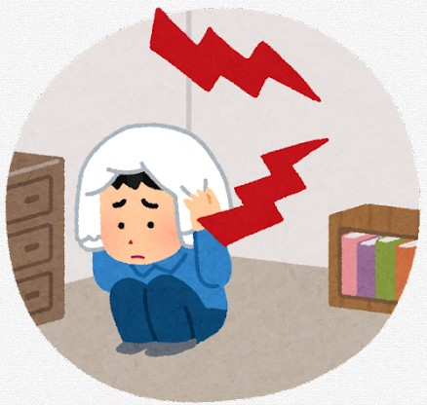
４ 保健所に寄せられる苦情について
ごみ
・宿泊者が自らごみ置き場にごみを捨てたり、近隣にごみを投げ捨てたりする
・ごみ置き場周辺の環境が悪く、虫が発生していたり、ねずみが生息していたりする
・家庭ごみと事業ごみの区別がなく、一緒に捨てられている
騒音
・深夜の時間帯の話し声がうるさくて眠れない
・パーティーなどを開いている（住宅内や屋上等）
・窓や扉を開いた状態で大声で話している

Slide 10

４ 保健所に寄せられる苦情について
喫煙
・宿泊客が路上やベランダで喫煙している
・建物の前に吸い殻を捨てられる
管理者の不在
・騒音やごみ等で管理者に連絡したが、一向に改善されず管理者が常駐していない様子である。

Slide 11
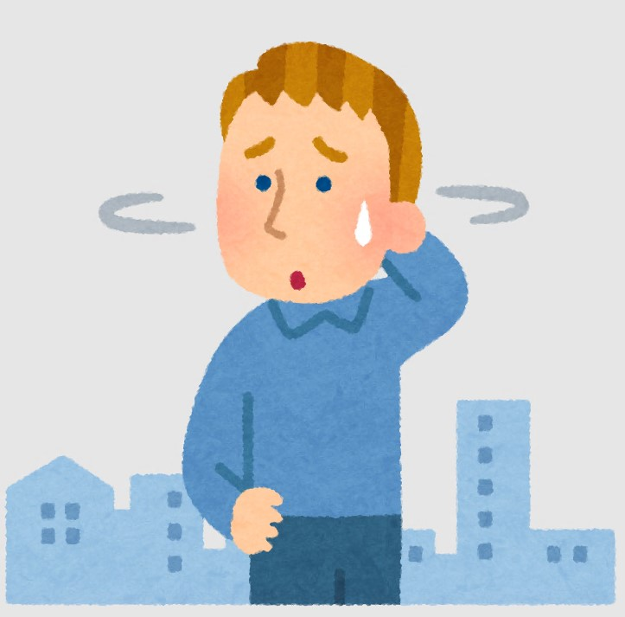
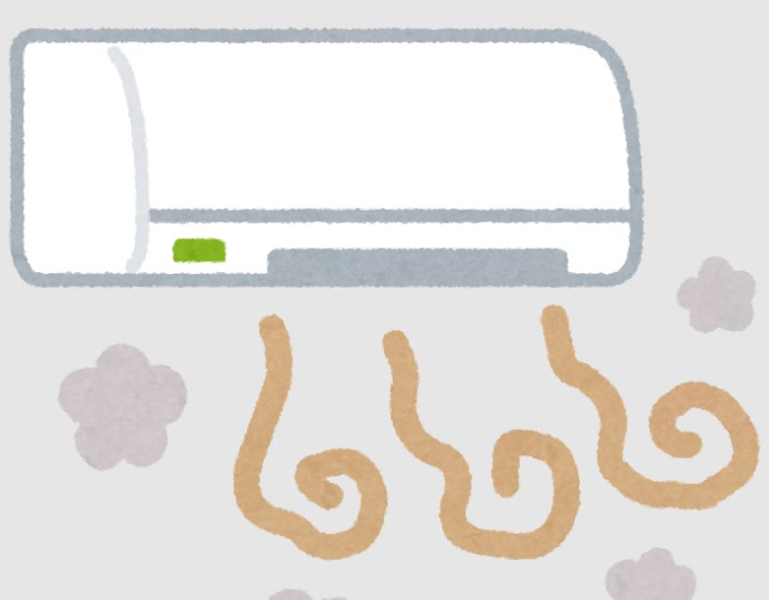

４ 保健所に寄せられる苦情について
標識の不備
・標識が掲示されておらず、宿泊場所が分からない。
・連絡先等が記載されておらず、連絡ができない。
その他
・宿泊客が住所を間違えて、他の建物に
来てしまう。
・エアコン、リネン類、客室内が不衛生で
ある。

Slide 12
５ 宿泊者に対する重要事項の掲示について
(１) | 届出住宅の設備の使用方法に関する案内
(２) | 移動のための交通手段に関する情報の提供
(３) | 火災、地震その他の災害が発生した場合における通報連絡先に関する案内
(４) | 騒音の防止のために配慮すべき事項
(５) | ごみの処理に関し配慮すべき事項
(６) | 火災の防止のために配慮すべき事項
(７) | 臭気の発生の防止に関すること
(８) | 喫煙方法の遵守に関すること
(９) | 外国人観光客である宿泊者を受け入れることが可能な医療機関
宿泊者の方が安全で快適な滞在ができるよう宿泊者に応じた言語による
ハウスルールの作成を！！

Slide 13

５ ハウスルールの参考資料
☆住宅宿泊事業届出住宅のための
外国人観光旅客向け多言語文例集
東京都産業労働局では、住宅宿泊事業の届出住宅にて、利用目的別に活用できる多言語文例集を作成しているため、ぜひご参考
にしてください。
http://www.sangyo-rodo.metro.Tokyo.jp/sinsei/tourism/minpaku/bunrei
☆東京都 医療機関・薬局案内サービス 「ひまわり」
東京都福祉保健局では、２４時間対応の医療機関や、外国語対応をしている医療機関等が検索できるサービスを提供しているため、ぜひご参考にしてください。
https://www.hokeniryo.metro.Tokyo.lg.jp/iryo/sodan/komatta/kyuubyou/24h_annai.html

Slide 14
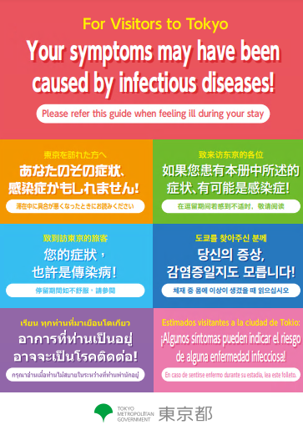
５ ハウスルールの参考資料
☆外国人向け防災情報（東京都生活文化局）
東京都生活文化スポーツ局では、外国人観光旅行者向けに外国人のためのヘルプカードや防災リーフレットを作成している、ぜひご参考にしてください。
htts://www.seikatubunka.metro.tokyo.lg.jp/chiiki_tabunka/tabunka/tabunkasuishin/0000000144.html
☆医療機関受診のための多言語ガイドブック
東京を訪れる外国人の方が必要な時に医療機関を受診できるようサポートする多言語対応のガイドブックです。受診時の注意点や診察の流れも紹介されています。
https://www.hokeniryo.metro.Tokyo.lg.jp/kansen/tagengoguide.html

Slide 15
６ 本人確認と宿泊者名簿について
本人確認は、対面又はインターネットの利用その他のICT（情報通信技術）を活用した方法であって、宿泊者の顔及び旅券を画像により鮮明に確認できる方法としてください。
また、画像が次の場所から配信されていることを確認してください。
① 届出住宅内 ② 届出住宅の近傍 ③ 住宅宿泊事業者等の事業所
※遠隔で本人確認を行う場合、事業者側で必要な機器を用意し、確実に機能維持を行う必要があります。
Ex）届出住宅内に備付けたテレビ電話やタブレット端末等
※宿泊者所有のスマホ等の機器による本人確認は、レンズ等の破損、充電不足など住宅宿泊管理業者の管理に及ばない要因により、適切な業務に支障を及ぼすおそれがあるため、住宅宿泊管理業者が適切な代替措置を予め用意せずに宿泊者所有の機器で行うことは認められません。
ただし、住宅宿泊管理業者が機器を用意したにもかかわらず宿泊者が希望した場合など特別な場合であって、顔を十分判定できる解像度が確保され、情報発信された位置の情報が確認できる場合に、宿泊者が所有する機器を用いてなされた本人確認は、適法とみなす。

Slide 16
６ 本人確認と宿泊者名簿について
・宿泊者名簿は、届出住宅又は事業者の営業所・事務所に備え、３年間保存してください。
※廃業した場合にも３年間は保存が必要。
・宿泊者名簿は、正確な記載を確保するため、宿泊者それぞれについて本人確認を
行ったうえで作成し、次の事項を記載してください。
①氏名 ②住所 ③職業 ④宿泊日
⑤日本国内に住所を有しない外国人であるときは、国籍及び旅券番号
（旅券の写し又は画像を宿泊者名簿とともに保存してください）
※宿泊者の連絡先も記載することが望ましい。
宿泊者名簿は、代表者のみでなく宿泊者全員分の作成が必要。
宿泊者名簿の事項を偽って告げた者（宿泊者）は、拘留又は科料
宿泊者名簿の備付け義務に違反すると、３０万円以下の罰金

Slide 17
７ 宿泊者の衛生の確保について
宿泊者の衛生の確保を図るため、必要な措置を講じてください。
（１）居室の床面積は宿泊者１人当たり３．３㎡以上確保する。
（２）届出住宅の定期的な清掃、換気を行う。
（３）届出住宅の設備や備品等について、次の措置を講ずる。
①常に清潔に保つ。
②ダニ、カビ等が発生しないよう除湿する。
③定期的に清掃、換気を行う。
（４）寝具のシーツ、カバー等直接人に接触するものについて、宿泊者が入れ替わるごとに
洗濯したものと取り替える。
（５）届出住宅に循環式浴槽（追い炊き機能付き風呂・２４時間風呂など）や加湿器を備え付けて
いる場合は、レジオネラ症を予防するため、宿泊者が入れ替わるごとに浴槽の湯を抜き、
加湿器の水は交換し、汚れやぬめりが生じないよう定期的に洗浄等を行うなど、取扱説明書
に従って維持管理する。

Slide 18
８ 定期報告について
届出住宅ごとに毎年２月、４月、６月、８月、１０月、１２月の１５日までに、それぞれの月の前２月における以下の事項について、民泊制度運営システムを利用して報告してください。報告期間内に宿泊実績が無い場合も、実績がないことの報告をしてください。（０日、０人）
（１）届出住宅に人を宿泊させた日数 （２）宿泊者数
・正午から翌日の正午までの期間を１日とする ・実際に届出住宅に宿泊した宿泊者の総数
（３）延べ宿泊者数 （４）国籍別の宿泊者数の内訳
・実際に届出住宅に宿泊した宿泊者について、 ・「宿泊者数」の国籍別の内訳
１日宿泊するごとに１人と算定した数値の合計
（例 宿泊者１人が３日宿泊した場合：３人）
※180日を超えて宿泊営業を行うと、旅館業法違反（無許可営業）となる。
旅館業法の許可を受けないで旅館業を営んだもの、６月以下の懲役若しくは１００万円以下の罰金に処し、又はこれを併科する（旅館業法第１０条）
Notes:
８題目は、定期報告に関する内容です。

Slide 19

宿泊者の安全・安心の確保及び
住民の安全で快適な生活環境のために
今後も適正な管理をお願いいたします
Notes:
８題目は、定期報告に関する内容です。

